Slide 1
Picking e putaway de encomendas
Grupo:
Duarte Nuno Pereira Duarte
Luís Filipe Correia Cleto
Miguel Rui Pereira Marques
Ruben Fernando Pinto Cordeiro
Faculdade de Engenharia da Universidade do Porto - Sistemas de Informação

Slide 2
Armazéns
Os armazéns são espaços idealizados para armazenar produtos em quantidade.
Uma parte significativa destes serve como plataformas de escoamento.
A gestão do armazenamento e expedição de encomendas é determinante para o nível de sucesso das empresas.

Slide 3
Picking de encomendas
O picking de encomendas é uma atividade crucial na gestão da logística de um armazém.
Consiste na recolha dos itens necessários para a satisfação de uma encomenda antes desta ser expedida para o cliente.

Slide 4
Picking de encomendas
O aumento da eficiência deste processo tem
um efeito direto sobre:
O custo de mão-de-obra envolvido no mesmo.
O tempo de ciclo de vida da encomenda.

Slide 5
Putaway de encomendas
Processo logístico que compreende a arrumação de encomendas de fornecedores no armazém.
Uma boa estratégia de arrumação é crucial para a eficiência das operações dos armazéns.

Slide 6
Objetivos
Pretende-se criar um sistema de suporte à decisão que defina estratégias de picking e putaway para os itens das encomendas a arrumar/entregar.

Slide 7
Empresa PrimaDELL
Empresa fornecedora de material informático.
Possui um armazém de grandes dimensões.

Slide 8
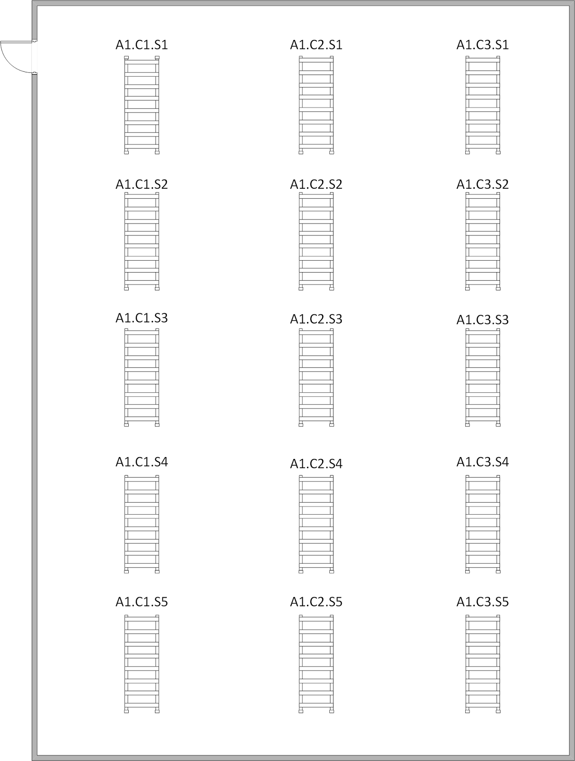
Armazém: layout

Slide 9
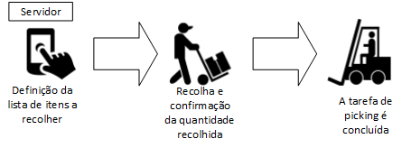
Picking: Cenário de utilização
Notes:
Geração de documentos de transferência de armazém.
No caso do stock real do artigo não corresponder ao stock registado no ERP, é gerado um documento de saída de stock para acerto dos stocks.

Slide 10
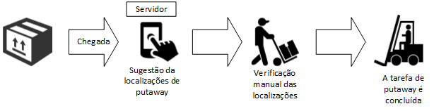
Putaway: cenário de utilização

